Slide 1
Project Mushroom
화면 정의서
Ver. 1.0
Date 2021.11.01
작성자 김기영 장현우 김지원 문수인 박민재 김재현

Slide 2
History
Version. | Date | Content | 비고 | 작성자
Ver. 0.0 | 21/10/13 | 주제 선정 및 오픈 API 탐색, 참고 자료 검색
 | 21/10/15 | 기능 목록, 일정 계획 및 업무 분담 작성, 이미지 학습
 | 21/10/19 | 기능 별 업무분담, 데이터 정확도 향상 적용
 | 21/10/20 | 버섯 요리, 퀴즈, 정보 전달용 자료 수집
 | 21/10/21 | 디자인 구상 및 탐색, 이미지 기능 추가
 | 21/10/24 | 산출물 중간점검 및 피드백
 | 21/10/25 | 회의 피드백 이후 업무 분담 별 세부 기능 수정 및 css 적용
 | 21/10/29 | 디자인 사이즈 수정 및 오탈자 수정
Ver. 1.0 | 21/11/01 | 개발완료
 |  | 수인님 일정표 완료되면 맞춰서 수정예정

Slide 3
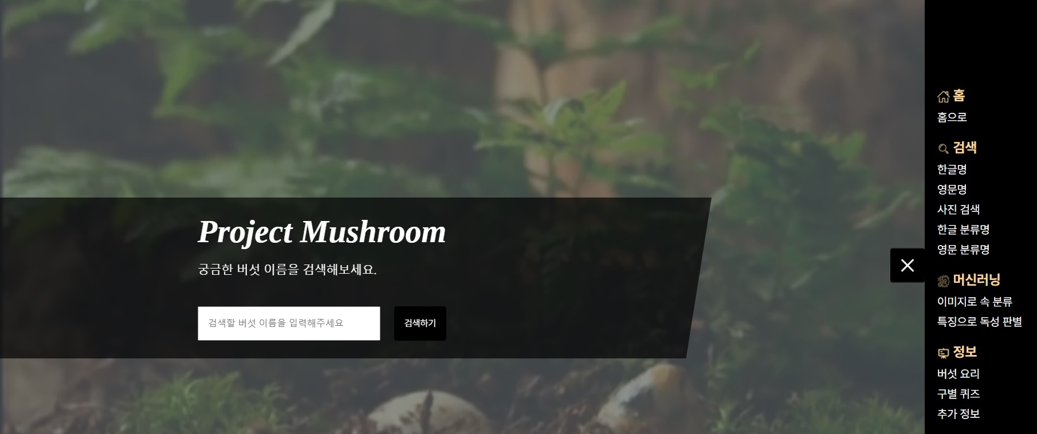
Page Title :
메인 페이지
Description
Page 1
Summery.
메인 페이지 기능들로 이어지는 링크들 상품 이름과 날짜를 입력하면 가격 정보를 검색해주는 기능
1 | 메인 페이지 링크
2 | 버섯 이름 검색 페이지
3 | 버섯 이름으로 사진 검색 페이지
4 | 버섯 분류군 검색 페이지
5 | 버섯 사진 분석으로 속 분류 페이지
6 | 버섯 특징으로 독버섯 판별 페이지
7 | 버섯에 대한 각종 정보 제공 페이지
8 | 버섯 이름을 입력하면 정보 검색(2~4)
①
②
③
④
⑧
⑤
⑥
⑦

Slide 4
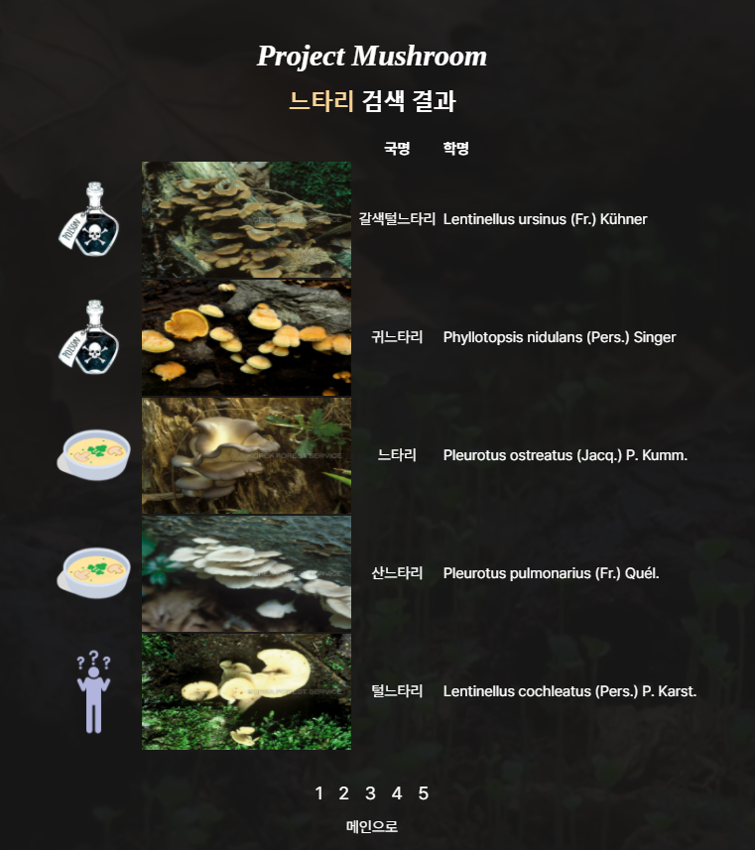
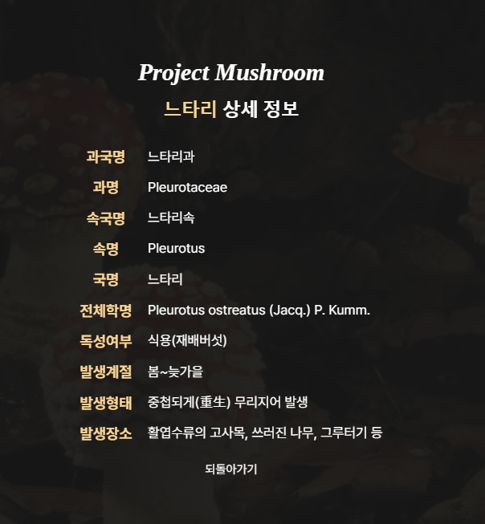
Page Title :
버섯 이름 검색 페이지
Description
Page 2
Summery.
버섯 이름으로 검색 페이지 상세정보 및 다른 페이지로 이어지는 링크들 버섯의 국명에 따른 상세정보를 제공해주는 기능
1 | 국명을 클릭 시 우측 상세정보로 이동
2 | 검색결과 페이징
3 | 메인 페이지 이동
4 | 이전 페이지 이동
①
②
④
③

Slide 5
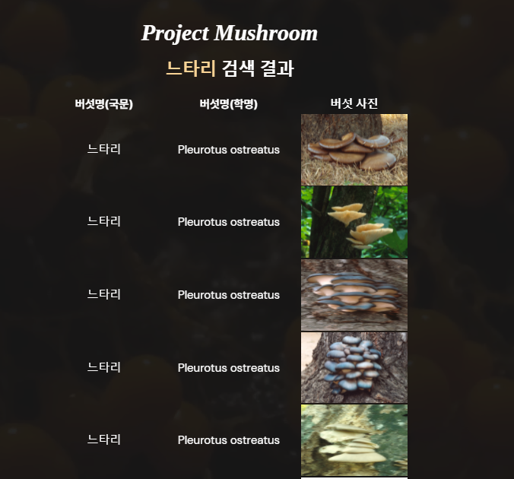
Page Title : 버섯 이름으로 사진 검색 페이지
Description
Page 3
Summery.
버섯 이름으로 사진 검색 페이지 버섯의 이미지를 조회하는 기능

Slide 6
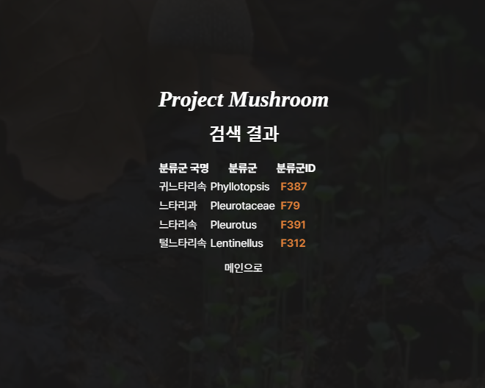
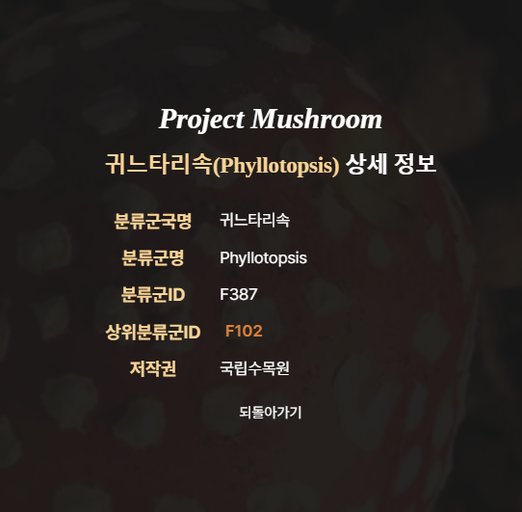
Page Title : 버섯 분류군 검색 페이지
Description
Page 4
Summery.
버섯 분류군 검색 페이지 상세정보 및 다른 페이지로 이어지는 링크들 버섯의 분류군ID에 따른 상세정보를 제공해주는 기능
1 | 분류군ID을 클릭 시 우측 상세정보로 이동
2 | 메인 페이지 이동
3 | 상위분류군ID 클릭 시 해당 분류군으로 상세정보 재검색
4 | 이전 페이지 이동
①
③
②
④

Slide 7
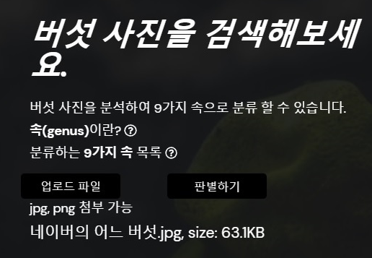
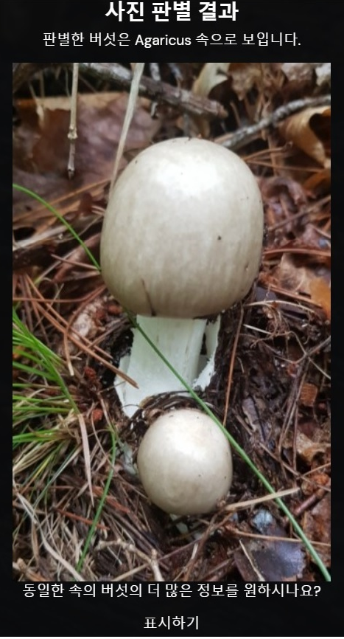
Page Title : 버섯 사진으로 속 분류 페이지
Description
Page 1
Summery.
메인 페이지 기능들로 이어지는 링크들 상품 이름과 날짜를 입력하면 가격 정보를 검색해주는 기능
1 | 메인 페이지 링크
2 | 판별하기 클릭 시 우측 판별 결과로 이동
3 | 표시하기 클릭 시 하단문구 숨김
①
②
③

Slide 8
Page Title :
메인 페이지
Description
Page 1
Summery.
메인 페이지 기능들로 이어지는 링크들 상품 이름과 날짜를 입력하면 가격 정보를 검색해주는 기능
1 | 파일 업로드 창 팝업
2 | 버섯 이름 검색 페이지
3 | 버섯 이름으로 사진 검색 페이지
4 | 버섯 분류군 검색 페이지
5 | 버섯 사진 분석으로 속 분류 페이지
6 | 버섯 특징으로 독버섯 판별 페이지
7 | 버섯에 대한 각종 정보 제공 페이지
8 | 버섯 이름을 입력하면 정보 검색(2~4)
①
②
⑤
④
⑧
⑦
③
⑥

Slide 9
Page Title :
메인 페이지
Description
Page 1
Summery.
메인 페이지 기능들로 이어지는 링크들 상품 이름과 날짜를 입력하면 가격 정보를 검색해주는 기능
1 | 메인 페이지 링크
2 | 버섯 이름 검색 페이지
3 | 버섯 이름으로 사진 검색 페이지
4 | 버섯 분류군 검색 페이지
5 | 버섯 사진 분석으로 속 분류 페이지
6 | 버섯 특징으로 독버섯 판별 페이지
7 | 버섯에 대한 각종 정보 제공 페이지
8 | 버섯 이름을 입력하면 정보 검색(2~4)
②
⑤
④
⑧
①
⑦
③
⑥

